Slide 1


Федеральная служба
по экологическому, технологическому
и атомному надзору
Ленский отдел по надзору за объектами нефтегазодобывающего Комплекса
РОСТЕХНАДЗОР
Информационные материалы
к докладу
приёмка СЕТЕЙ газораспределения и газопотребления
г. Якутск, 2025

Slide 2

Федеральная служба
по экологическому, технологическому
и атомному надзору
Формирование комиссии
РОСТЕХНАДЗОР
Приемка сетей газораспределения и газопотребления осуществляется приемочной комиссией, создаваемой застройщиком или инвестором, в состав которой входят представители:
застройщика;
строительной организации;
проектной организации;
эксплуатационной организации;
федерального органа исполнительной власти, осуществляющего государственный контроль в области охраны окружающей среды (в случаях, предусмотренных частью 7 статьи 54 Градостроительного кодекса Российской Федерации);
федерального органа исполнительной власти, уполномоченного на осуществление государственного строительного надзора;
федерального органа исполнительной власти, осуществляющего функции по контролю (надзору) в сфере промышленной безопасности.
(пункт 93 Технического регламента о безопасности сетей газозаспределения и газопотребления, утвержденного постановлением Правительства Российской Федерации от 29 октября 2010 г. №870)
2

Slide 3
Федеральная служба
по экологическому, технологическому
и атомному надзору
Оценка соответствия сетей газораспределения и газопотребления
РОСТЕХНАДЗОР
Оценка соответствия сетей газораспределения
и сетей газопотребления осуществляется в форме приемки в соответствии с разделом IX Технического регламента о безопасности сетей газозаспределения и газопотребления, утвержденного постановлением Правительства Российской Федерации от 29 октября 2010 г. № 870 (далее - Технический регламент № 870).
В соответствии с пунктом 92 Технического регламента № 870 приемка сети газораспределения после строительства либо реконструкции осуществляется по завершении строительных
и монтажных работ.
Приемка сети газопотребления после строительства либо реконструкции осуществляется по завершении строительных и монтажных работ, а также пусконаладочных работ и комплексного опробования газоиспользующего оборудования.
1
2
3
3
Notes:
Актуальные данные

Slide 4
Федеральная служба
по экологическому, технологическому
и атомному надзору
Оценка соответствия сетей газораспределения и газопотребления
РОСТЕХНАДЗОР
Пунктом 95 Технического регламента № 870 установлен исчерпывающий перечень документов и материалов, представляемых строительной организацией при приемке сетей газораспределения и газопотребления, одним
из которых является акт о результатах пусконаладочных работ и комплексном опробовании газоиспользующего оборудования.
Документальным подтверждением соответствия построенных
или реконструированных сетей газораспределения и газопотребления требованиям, установленным Техническим регламентом № 870 и иными техническими регламентами, является акт* приемки,
который подписывается всеми членами приемочной комиссии.
4
5
!
* В связи с тем, что требования к оформлению акта приемки сетей газораспределения и сетей газопотребления нормативно-правовыми актами Российской Федерации
не установлены, акт приемки составляется в произвольной форме.
4

Slide 5
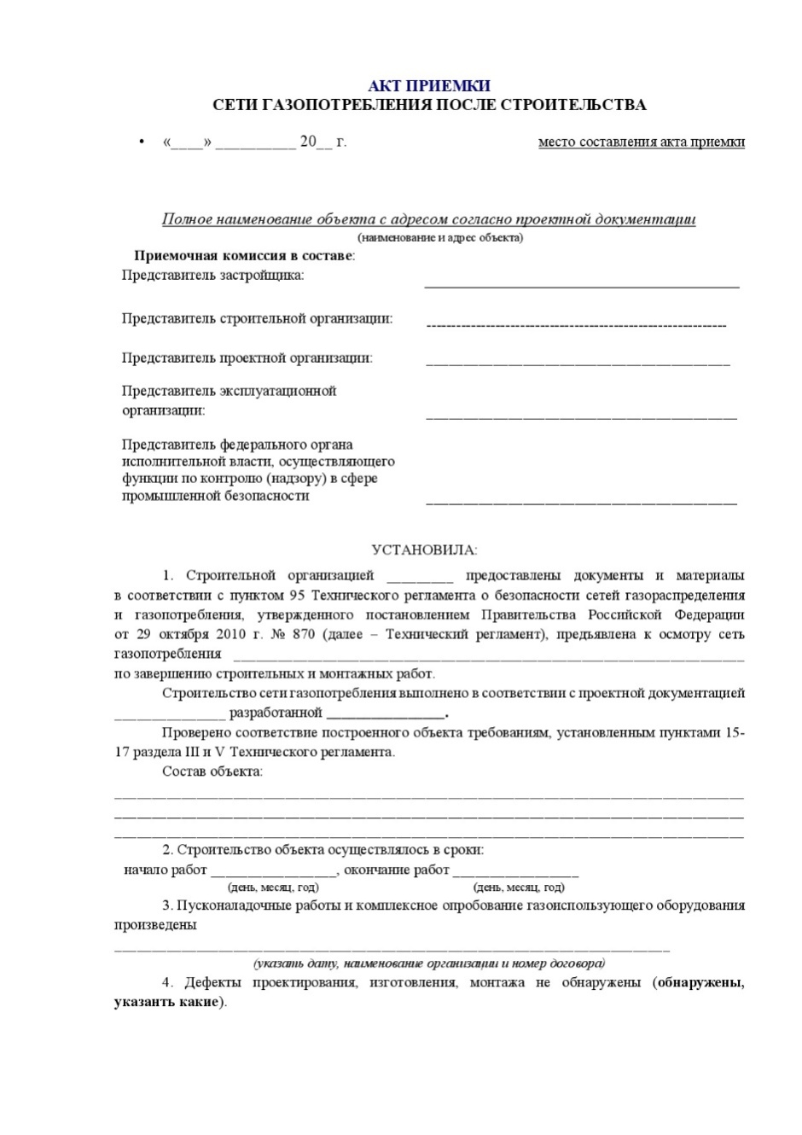
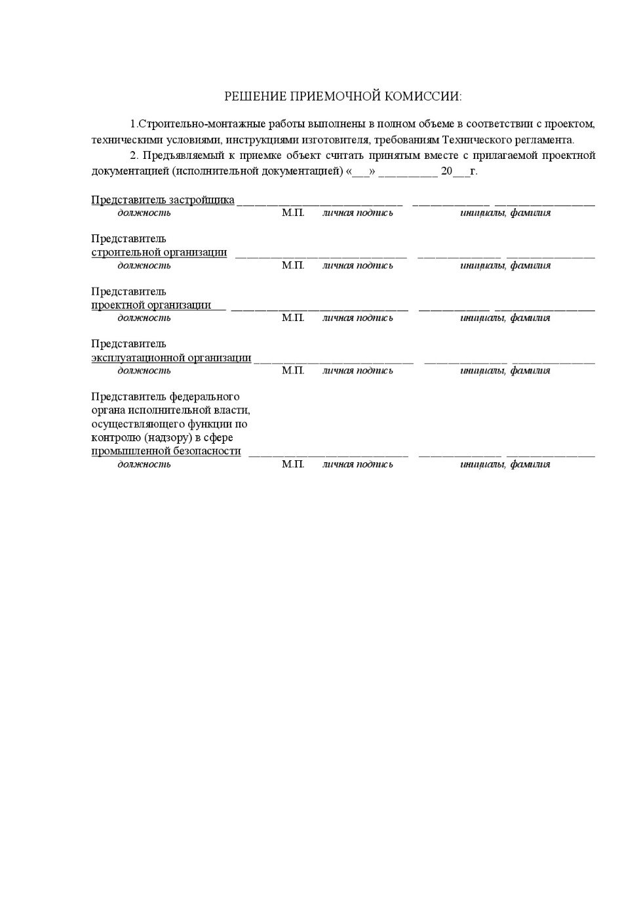
Федеральная служба
по экологическому, технологическому
и атомному надзору
АКТ ПРИЕМКИ СЕТЕЙ
ГАЗОРАСПРЕДЕЛЕНИЯ И ГАЗОПОТРЕБЛЕНИЯ
РОСТЕХНАДЗОР
5
Notes:
Данные актуальны

Slide 6
Федеральная служба
по экологическому, технологическому
и атомному надзору
СОДЕРЖАНИЕ АКТА ПРИЕМКИ
РОСТЕХНАДЗОР
1
дата, место составления акта приемки
2
состав приемочной комиссии
3
наименование объекта технического регулирования в соответствии с проведенной идентификацией, информация об объекте
4
5
6
7
соответствие документов и материалов, указанных в пункте 95 Технического регламента № 870 представленных строительной организацией при приемке сетей газораспределения
и газопотребления
соответствие построенного или реконструированного объекта требованиям, установленным
пунктами 15-17 раздела III и разделом V Технического регламента № 870, а также требованиям, установленным иными техническими регламентами, к объектам технического регулирования Технического регламента № 870
решение комиссии
подписи, ФИО членов приемочной комиссии, печать (при наличии)
6
8

Slide 7
Федеральная служба
по экологическому, технологическому
и атомному надзору
РОСТЕХНАДЗОР
Реквизиты докладчика:
Николаев Евгений Владимирович – начальник Ленского отдела по надзору за объектами нефтегазодобывающего комплекса Ленского управления Федеральной службы по экологическому, технологическому и атомному надзору
к.т. 8(4112) 42-13-35, e-mail: e.nikolaev@lensk.gosnadzor.gov.ru
9

